Slide 1
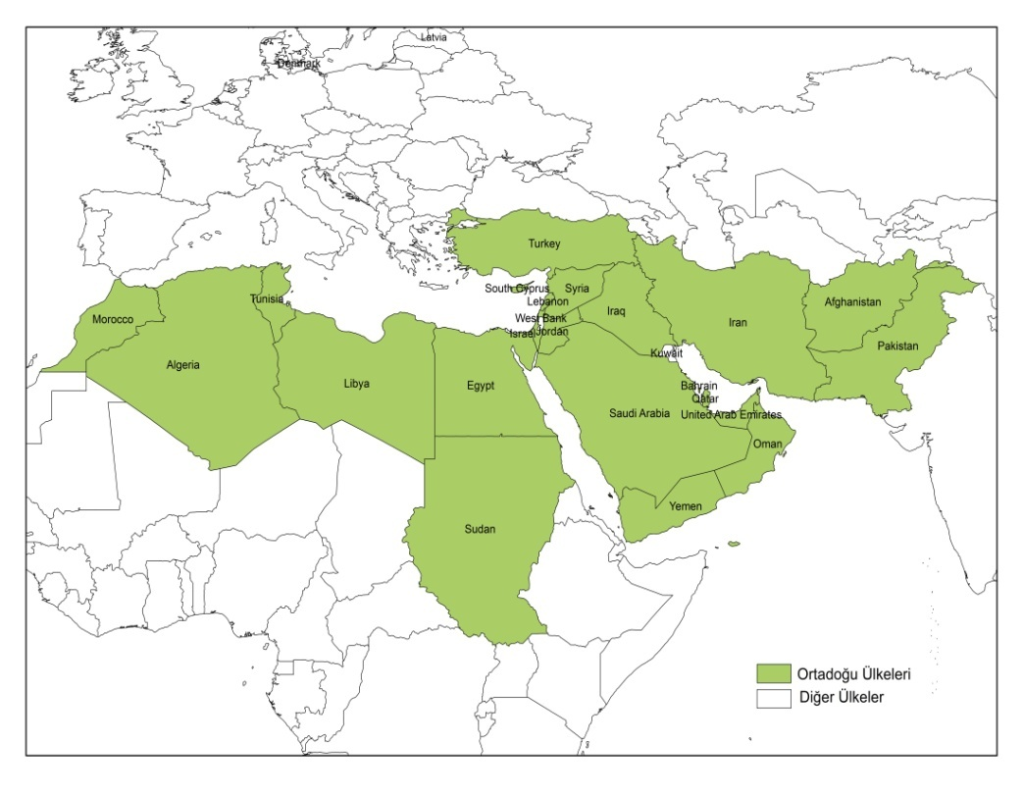
Ankara Üniversitesi
Dil ve Tarih-Coğrafya Fakültesi
Coğrafya Bölümü
COG 450 ORTA DOĞU
Doç. Dr. Mutlu YILMAZ

Slide 2
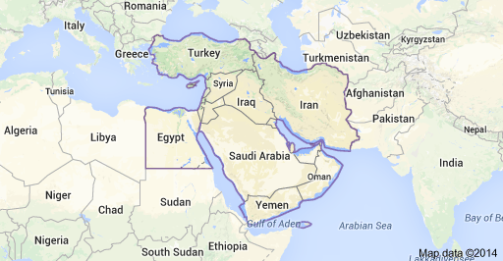
ORTADOĞU’DA PETROL

Slide 3
Milyon varil/gün

Slide 4
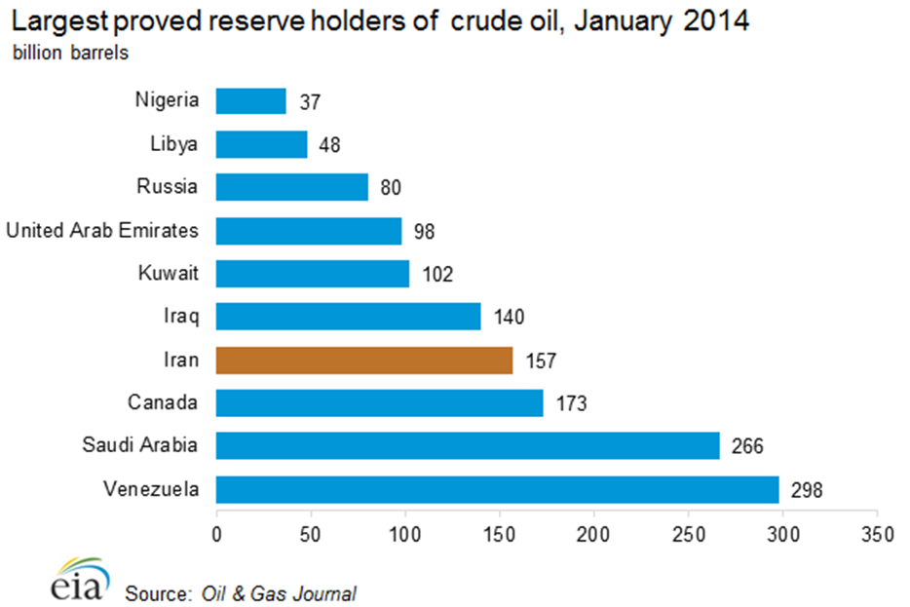
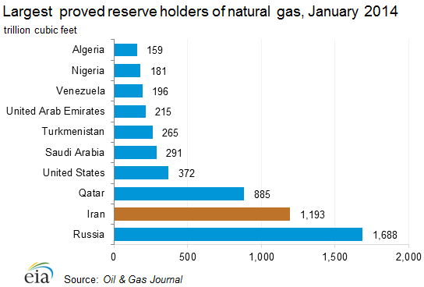

Slide 5
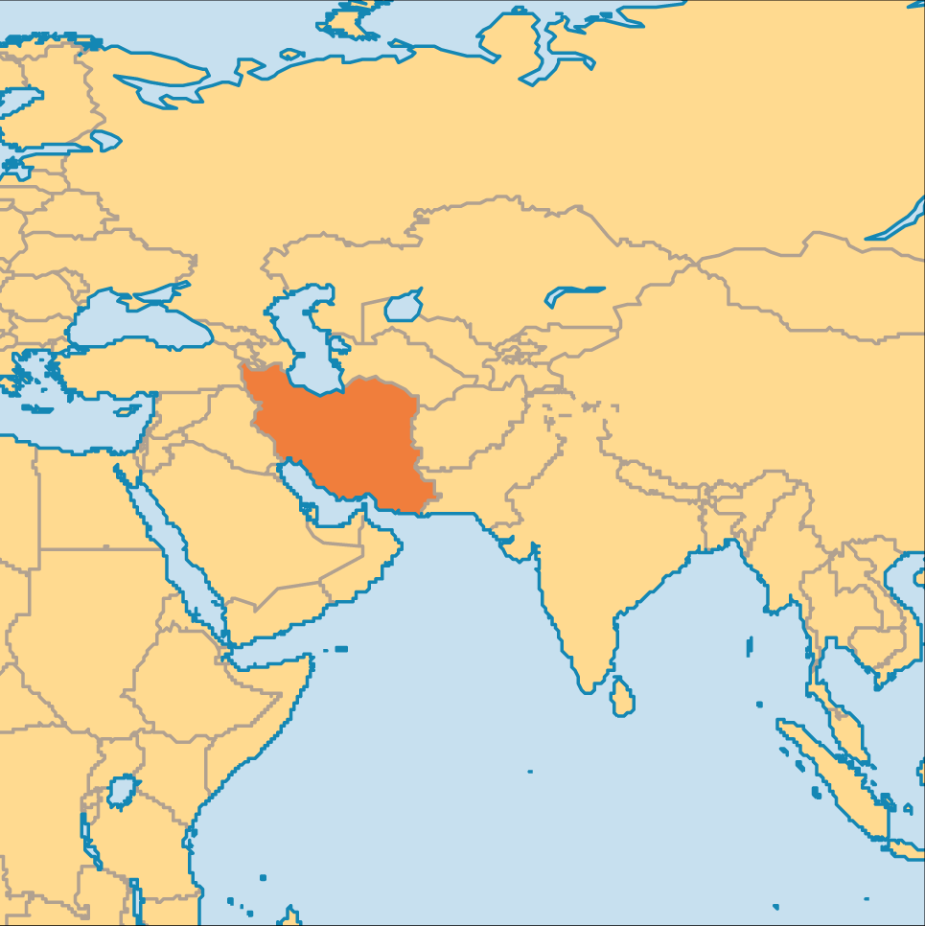
İRAN İSLAM CUMHURİYETİ
GENEL BAKIŞ
Kuzey Afrika ve Ortadoğu bölgesinde 2. büyük ekonomi
2013 yılı GSYİH: 366 milyar $
Ortadoğu bölgesinde 2. kalabalık nüfusa sahip: 77 300 000
Kanıtlanmış doğalgaz rezervi bakımından dünyada 2., petrol rezervi bakımından ise 4. sırada gelmekte.
Ekonomisi büyük ölçekte hidrokarbon endüstrisine bağlı, küçük ölçekte tarım yapılmakta ve üretim ile finans sektöründe devlet hakimiyeti söz konusu.
ABD ve AB tarafından getirilen yaptırımlar nedeniyle 2012’de İran ekonomisi %5.8 oranında küçüldü. 2013/2014’te %1.7 oranında küçülmesi bekleniyor.
İşsizlik oranı: %20

Slide 6
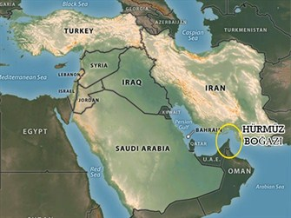
2012 ortası : 2 200 000 varil/gün olan petrol ihracatı, ABD ve AB yaptırımları nedeniyle yarı yarıya düştü.
Kasım 2013 : Çin’e petrol ihracatı 540 000 varil/gün
Haziran 2014: İran petrol ihracatı 1 210 000 varil/gün
Hürmüz Boğazı petrol ihracatı: 2013’te 17 milyon varil/denizyolu ile taşınan petrolün 1/3’ü ve dünya
üretiminin %20’si ve Katar’dan küresel LNG ticaretinin 1/3’ü tutarında LNG taşındı.

Slide 7
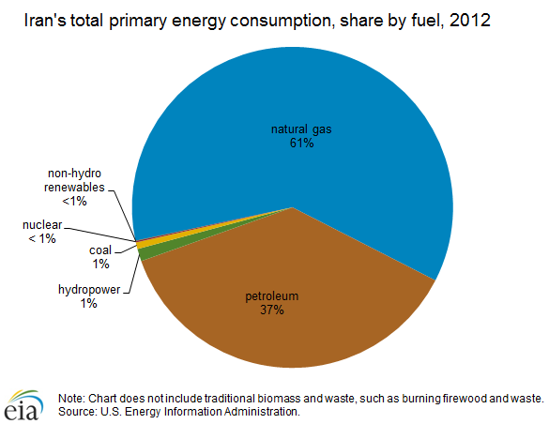
Petrol ve doğalgaz ihracatı geliri (IMF verilerine göre)
2011-2012: 118 milyar $
2012-2013: 63 milyar $
2013-2014: 56 milyar $
Ocak- Mayıs 2014: 2013 ortalamasına göre
ihracatı 300 000 varil fazla gerçekleşti.
Bu artışın sebebi Çin ve Hindistan’ın alıcı olması.
AB ve ABD’nin yaptırımları devam ediyor.
24 Kasım 2014: P5+1 ülkeleri ile Ortak Eylem Planı Nükleer müzakereler Haziran sonuna kadar uzatıldı.

Slide 8
Petrol ve Doğalgaz Sektörlerinin Yönetimi
İran devletine ait National Iranian Oil Company (NIOC) bütün petrol ve doğalgaz arama ve çıkarma işlemlerinden sorumludur. Bu sorumluluğunu 17 adet bağlı şirketi aracılığıyla yerine getiriyor. (Farklı petrol sahaları, offshore, rafineri ve dağıtım, vb)
İran Anayasası doğal kaynakların yabancılar ya da özel kişilerce sahiplenilmesini yasaklar. Ancak uluslararası petrol şirketleri buyback anlaşmaları ile petrol çıkarma ve işleme faaliyetlerine katılabilirler.
Enerji sektörü, başkanlığını İran devlet başkanının yürüttüğü Yüksek Enerji Şurası tarafından denetlenmektedir.
Petrol Bakanlığının gözetimi altında, devlet şirketleri petrol arama, çıkarma, işletme ve petrokimya sanayiinde faaliyet göstermektedir.
İran’da enerji endüstrisinde önemli 3 şirket: NIOC, National Iranian Gas Company(NIGC) ve National Petrochemical Company(NPC)’dir.
İran doğalgaz arama ve üretim sektöründe etkin olan firmalar: Sinopec, Indian Oil Co. ve Gazprom.

Slide 9
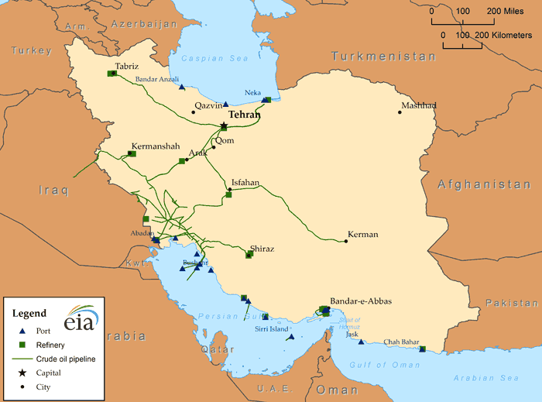
Petrol Sektörü
Dünya petrol rezervinin %10’u, OPEC rezervlerinin %13’üne sahiptir.
Rezervlerinin %70’i karada, %30’u Basra Körfezi’nde bulunmakta.
Hazar Denizi’nde 500 milyon varil rezervi vardır ancak çıkarılmamakta.
1976/1977: 5.5 milyon varil/gün 1979 Devriminden itibaren savaş,sınırlı yatırım, yaptırımlar nedeniyle eski üretim seviyesi yakalanamadı.

Slide 10
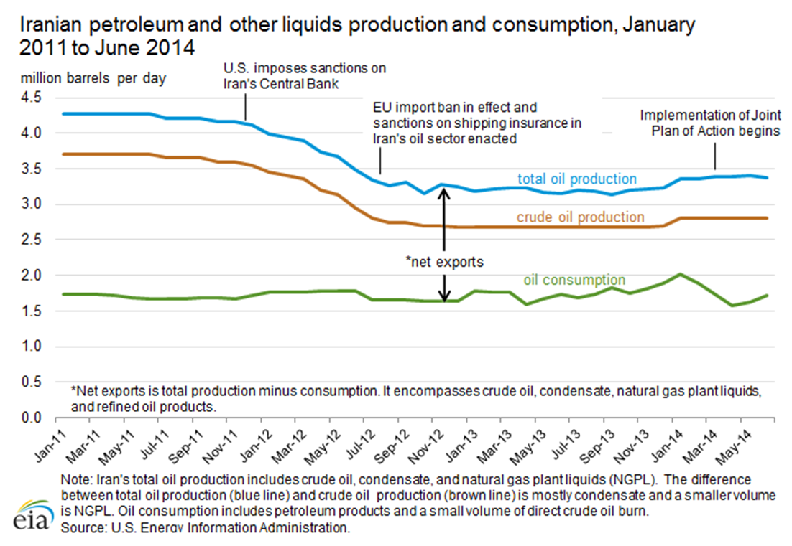

Slide 11
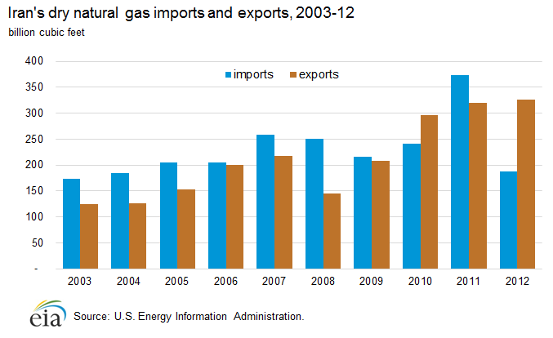
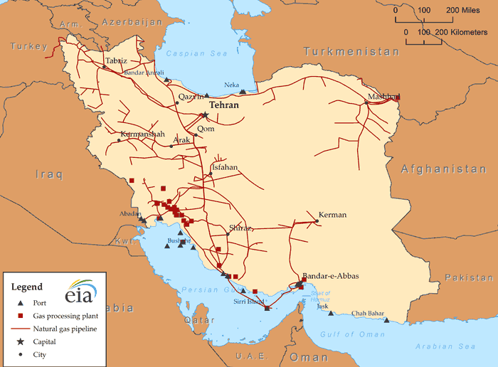

Slide 12
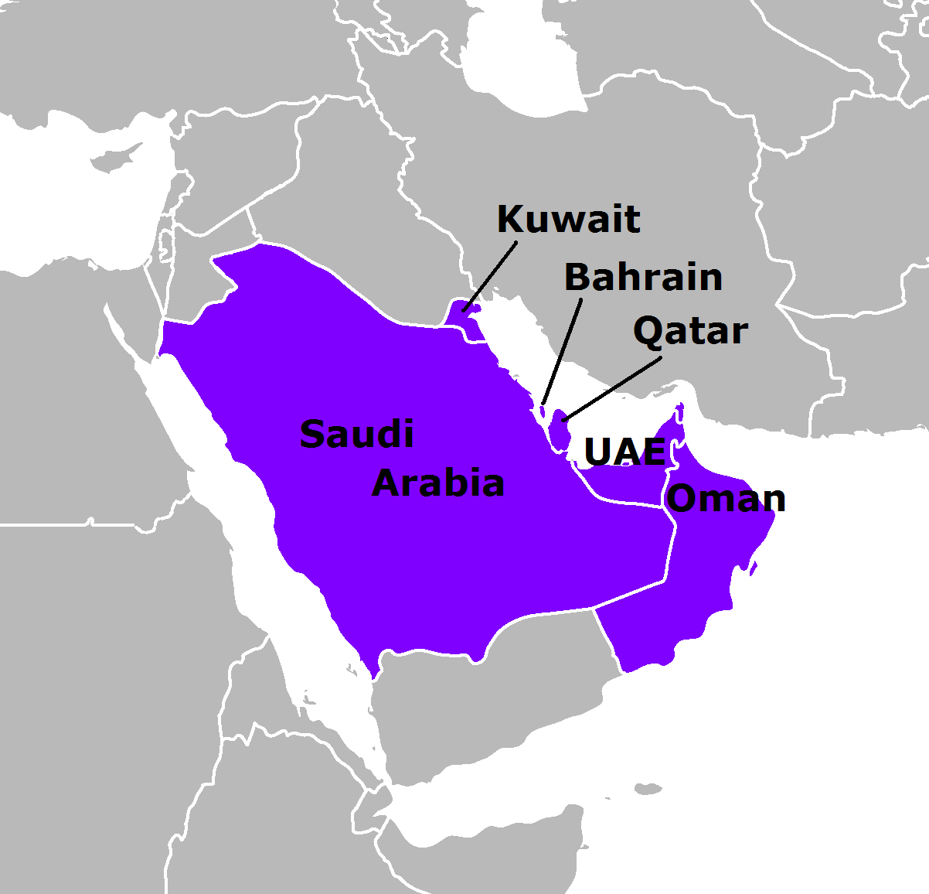
Körfez Ülkeleri

Slide 13
SUUDİ ARABİSTAN - GENEL BAKIŞ
GSYH: 745 300 000 000 $
Nüfus: 28 830 000
Dünya kanıtlanmış petrol rezervlerinin %16’sına sahip, dünyada en çok petrol üretme kapasitesi olan ve en çok petrol ihraç eden ülke.
ABD’nin Kanada’dan sonra en çok petrol ithal ettiği ülke.
Doğalgaz rezervlerinde 5. sırada ama üretim sınırlı.
Ekonomisi petrole bağımlı.
2013: Petrol toplam ihracatında %85’lik bir paya sahip.
Ortadoğu’da en çok petrol tüketen ülke. (ulaşım ve elektrik üretimi için)
Elektrik üretim kapasitesini 2032 yılında 120 GW’a çıkarmayı planlıyor.

Slide 14
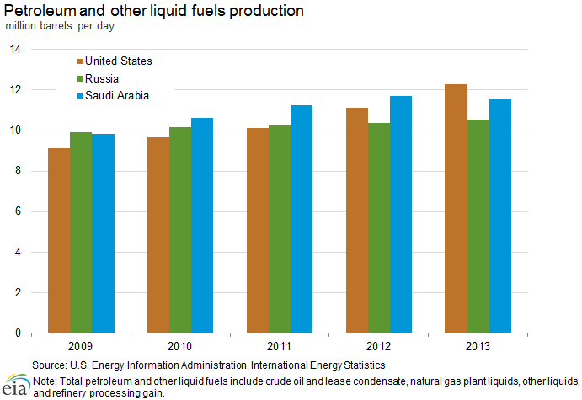

Slide 15
Petrol
Rezerv: 266 milyar varil
Tüketim: 2.9 milyon varil/gün petrol tüketimi
ABD 18.49 milyon varil/gün
Üretim: 11.6 milyon varil/gün
2.5 milyon v/g kapasiteli 8 adet yerel rafineri, 2.4 milyon v/g ABD, Çin, Güney Kore ve Japonya’da joint venture’lar aracılığıyla Saudi Aramco’nun sahip olduğu rafineriler var. Saudi Aramco’nun payı 0.9 milyon v/g
Şubat 2006: rafineri saldırısı, güvenlik gücünde artış ve boru hatlarının çeşitlendirilmesi
İhracat: 7.7 milyon v/g 2013.
2014 ilk çeyreği ABD’ye 1.5 milyon v/g
Japonya 1.2 milyon v/g (2013)
Çin 1.1 milyon v/g
Güney Kore 0.9 milyon v/g
Hindistan 0.8 milyon v/g

Slide 16
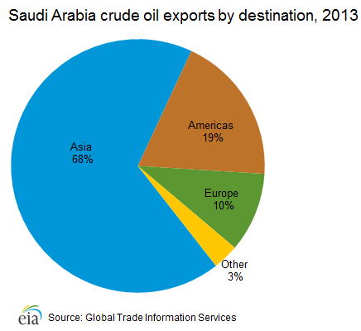
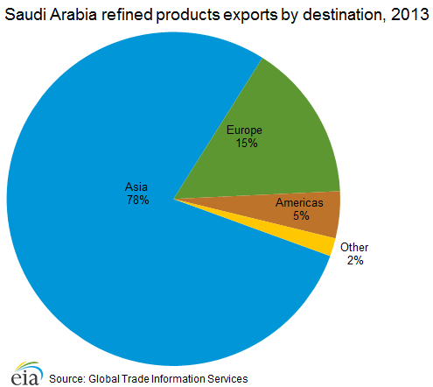
Petrol İhracatı

Slide 17
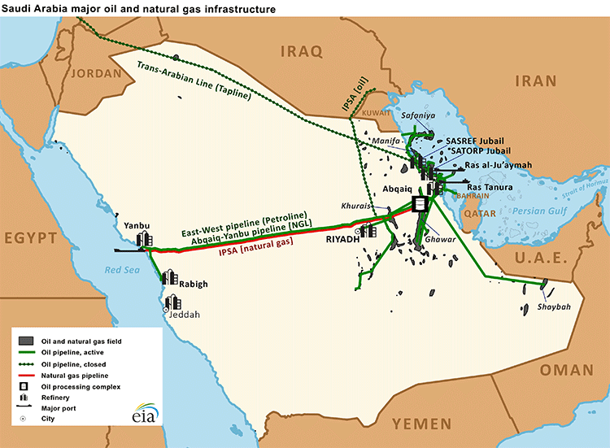

Slide 18
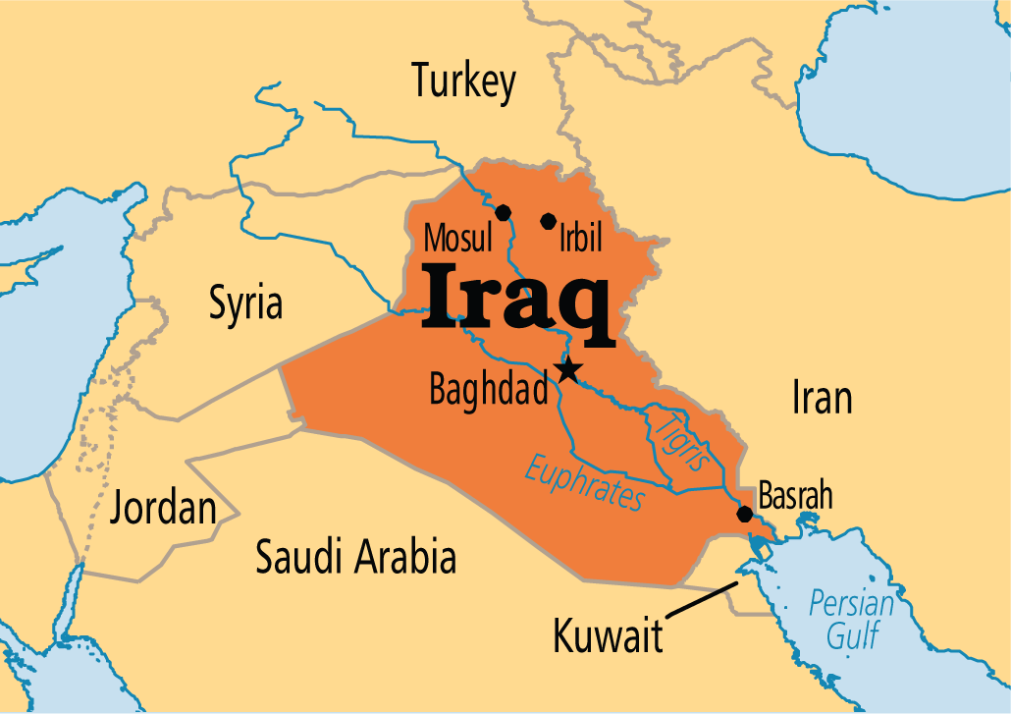
IRAK – GENEL BAKIŞ
GSYH: 222 900 000 $
Nüfus: 33 milyon 420 bin
141 milyar varil rezerviyle en geniş petrol rezervi bakımından 5.
2012’de İran’ı geçerek en çek petrol üreten 2. OPEC ülkesi oldu.
Dünyada en çok petrol üreten 8. ülke
2012: 3 milyar v/g üretim. ¾’ü
güneydeki petrol sahalarından
üretiliyor.

Slide 19
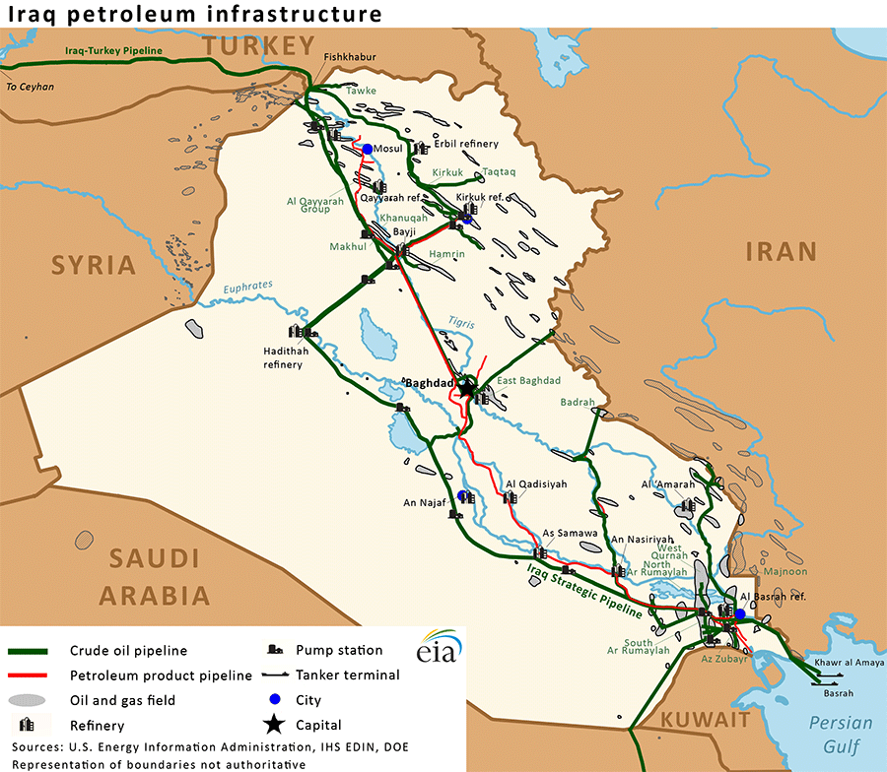

Slide 20
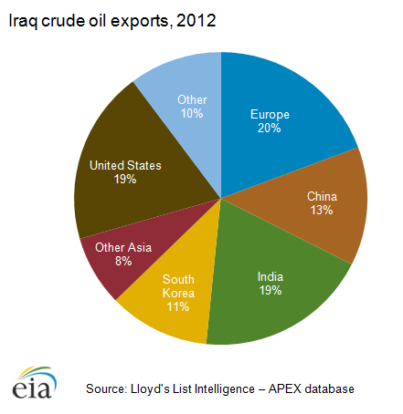
2012: Petrol ihracatında 6. ülke
2.4 milyon v/g
2.1 milyon v/g güneyden Basra Körfezi’ndeki limandan, geri kalanı Irak ve Türkiye arasındaki boru hattı üzerinden ihraç edildi.

Slide 21
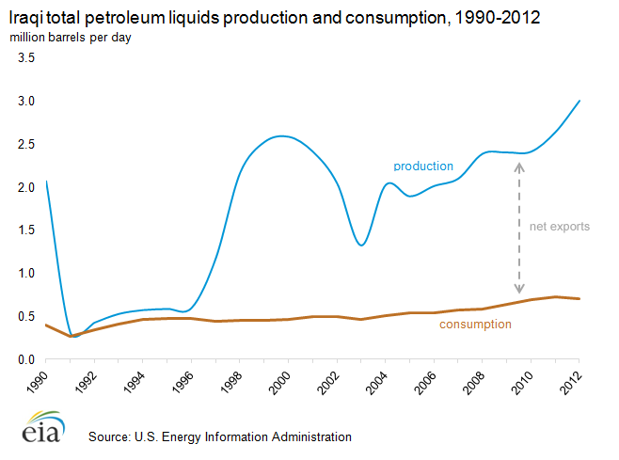

Slide 22
Doğalgaz
1 Ocak 2013: Gaz rezervi bakımından 12. sırada
%60’ı güneyde
Doğalgazın iç pazarda tüketilmesi planlanıyor.
1990-1991 Körfez Savaşı öncesi Irak Kuveyt’e gaz ihraç ediyordu.
Gelecek projeksiyonları:
Kuzey ihracat yolunu geliştirmek.
Temmuz 2009 da Başbakan Irak’ın 2015’te 530 Bcf gaz ihraç edebileceğini söylemişti.
Mısır, Ürdün, Suriye ve Lübnan arasındaki gaz ağına Irak gazını da bağlayarak Türkiye üzerinden Avrupa’ya ulaşmak
Basra bölgesine LNG sağlamak

